Slide 1
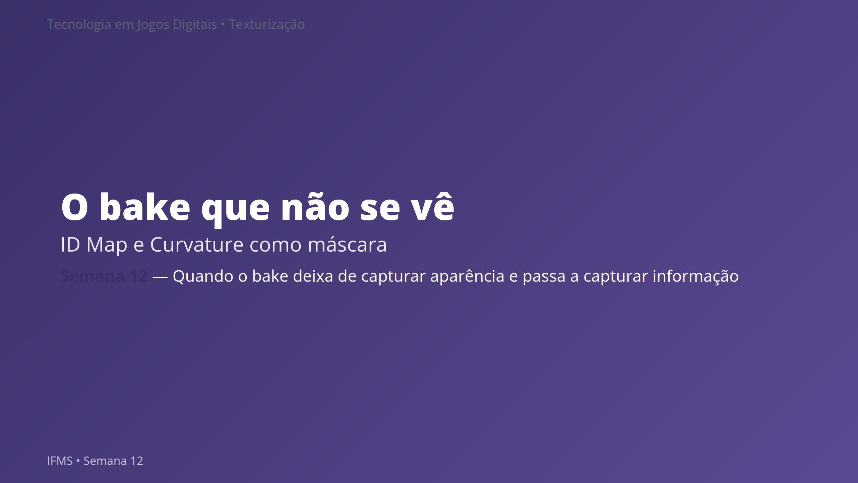
Notes:
Notas: Abertura da mini aula (20 min). Unidade III — Pintura Digital e Bake. Crítica 🔵 INFORMAL nesta semana (circulante, sem nota). Apostila: Parte V, Cap. 15 — Bake de Texturas (ID Map e Curvature Map); Parte V, Cap. 17 — Máscaras, Stencils e Decals. Mensagem central da capa: até a Semana 11 todo bake existia para SER VISTO (Normal engana a luz, AO dá sombra de contato). Hoje entram dois mapas que NÃO são feitos para o olho — são feitos para o software LER e gerar seleção/máscara automática no 3D Coat. O processo de bake em si (cage, ray distance, resolução) já foi dominado na S11; o que muda é o PROPÓSITO. Não antecipar Atlas/Trim Sheets (S13-14).

Slide 2
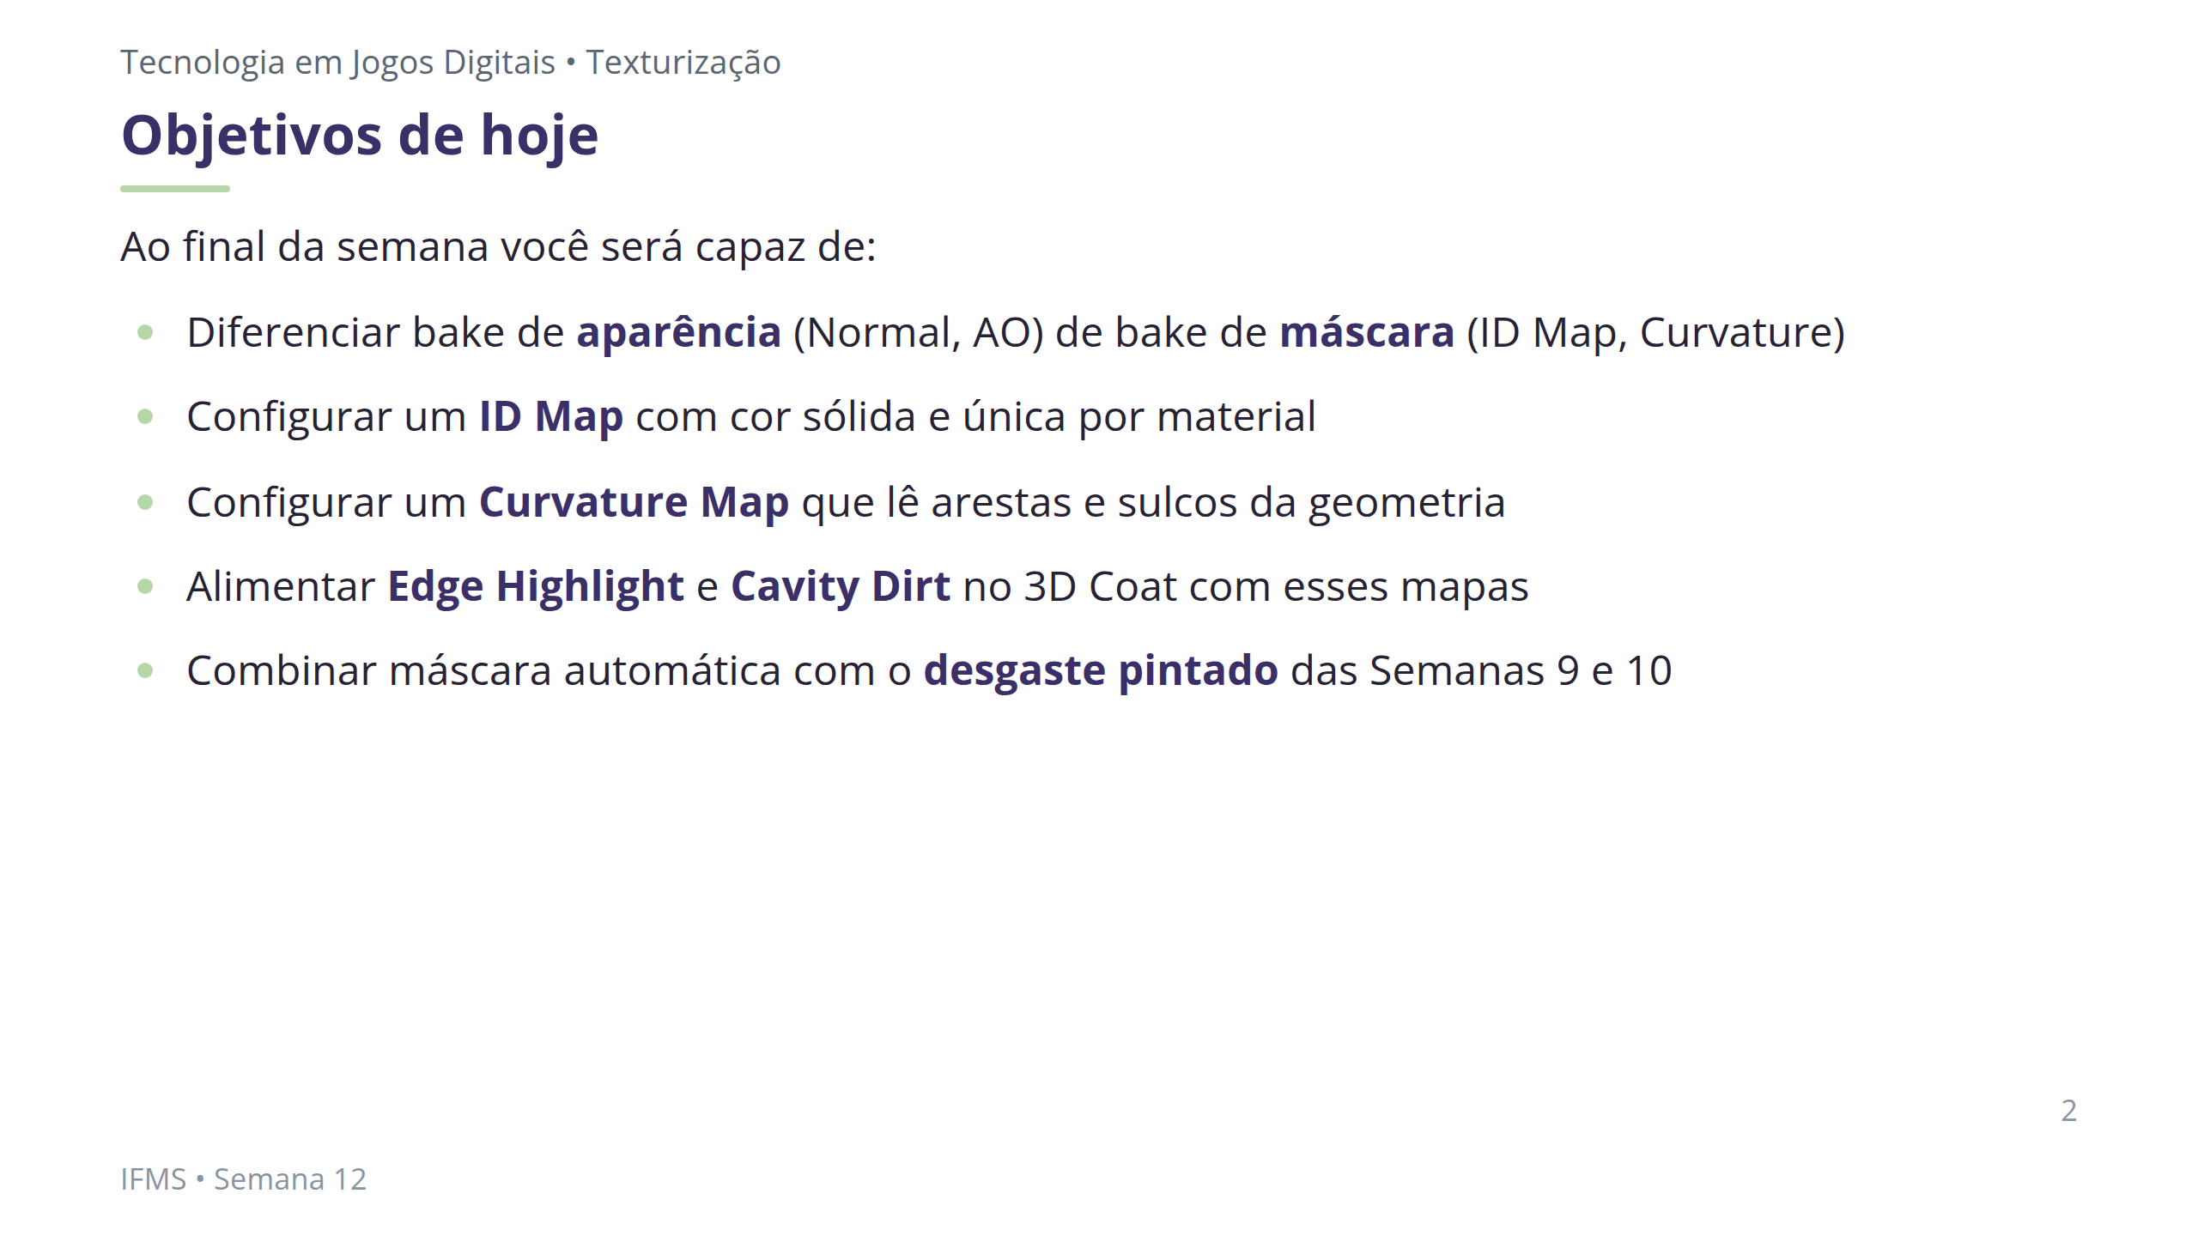
Notes:
Notas: Ler rápido. Os objetivos vêm dos itens 1 a 6 do plano de aula. Reforçar o item central: hoje NÃO se aprende um processo novo de bake — o fluxo de seleção, cage e execução já foi aprendido na S11. Muda o USO: gerar máscara para acelerar seleção, não adicionar detalhe visual direto. O item 6 (justificar na crítica circulante o que se beneficia de automação vs. pintura livre) é trabalhado no encontro 2.

Slide 3
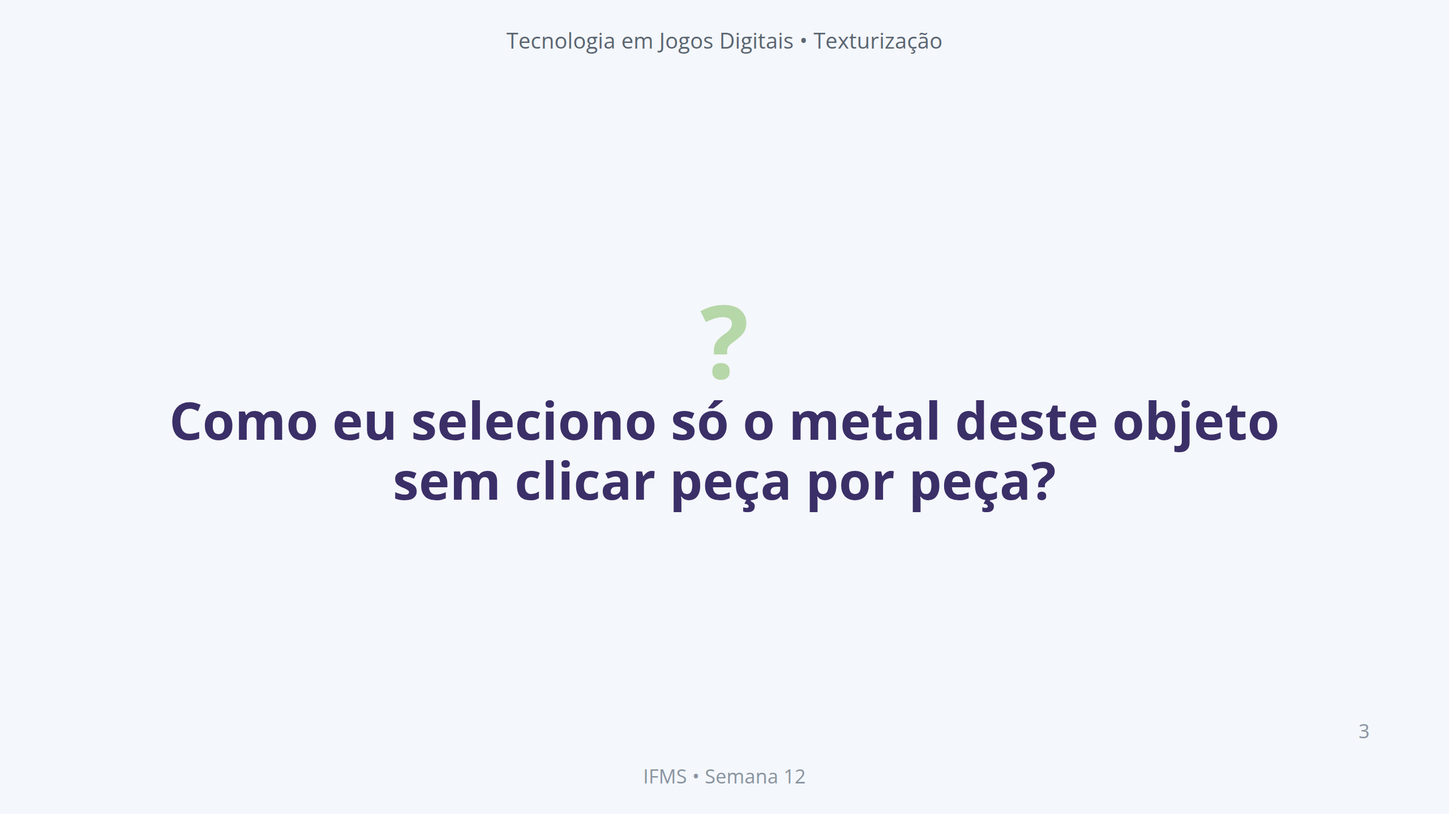
Notes:
Notas: Pergunta de abertura (do plano de aula). Exibir no projetor um asset com dois materiais distintos (madeira + metal) já texturizado na S10, ao lado do MESMO asset como um ID Map colorido (uma cor sólida por material). Deixar 2-3 respostas. Direcionar para a ideia central: cada cor sólida no ID Map corresponde a um material — o 3D Coat lê essa imagem e gera uma máscara de seleção instantânea, sem seams nem cliques manuais. [!FIGURA] Objetivo didático: materializar o salto conceitual da aula — a mesma peça vista como aparência (à esquerda) e como informação de seleção (à direita). Arquivo sugerido: assets/asset_vs_idmap.webp Descrição: comparação lado a lado do MESMO asset do kit com dois materiais (ex.: baú de madeira com ferragens metálicas). À esquerda, o asset texturizado normalmente (madeira e metal com sua aparência real). À direita, o mesmo asset como ID Map: madeira em vermelho puro sólido, metal em verde puro sólido, sem gradiente nenhum. Como produzir: no Blender, renderizar o asset já texturizado (viewport Rendered). Depois atribuir materiais de cor sólida saturada por seleção de face, bakear como Diffuse (só Color) e exportar o ID Map. Compor as duas imagens lado a lado no Krita.

Slide 4
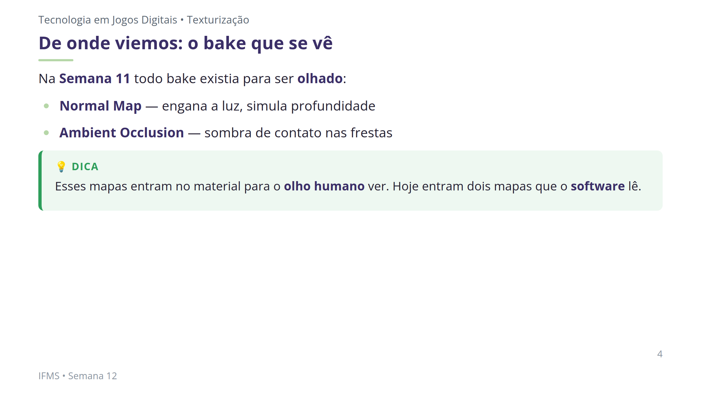
Notes:
Notas: Revisão rápida. Amarrar à Semana 11: Normal e AO são bakes de aparência — vão para o canal do material e mudam o que se vê. Preparar o contraste do próximo slide: ID Map e Curvature não vão direto ao olho; vão virar seleção e máscara. Reforçar também S09 (desgaste pintado) e S10 (stencil): tudo isso convive; hoje não substitui nada.

Slide 5
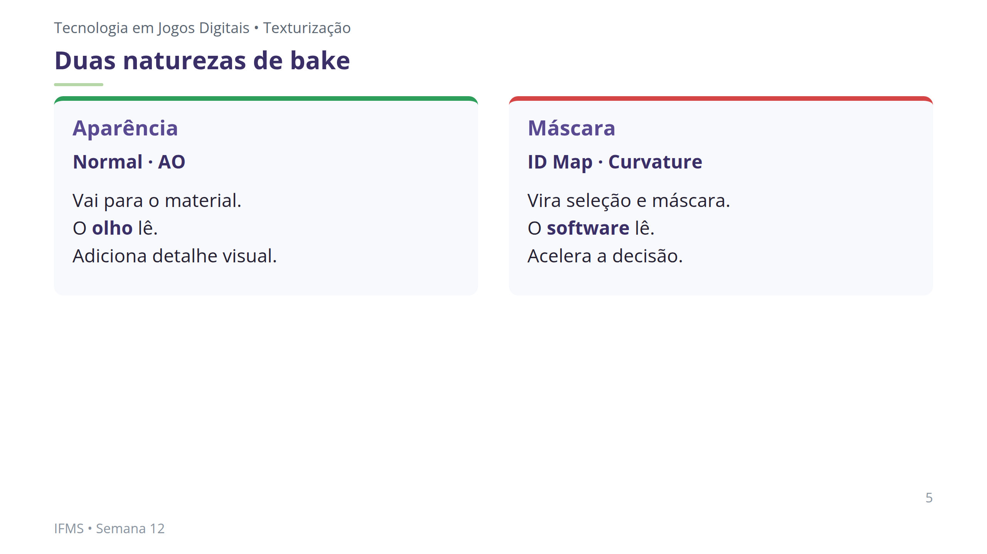
Notes:
Notas: Slide-chave da aula — o conceito que organiza tudo. Aparência: o bake é o produto final, vai ser visto. Máscara: o bake é meio, é lido por um gerador do 3D Coat para produzir automaticamente algo que antes era pintado à mão. Frase-âncora do plano de aula: "é a primeira vez em que o bake deixa de ser captura de aparência e passa a ser captura de informação para seleção." Se a turma sair só com esta distinção, a aula cumpriu o essencial.

Slide 6
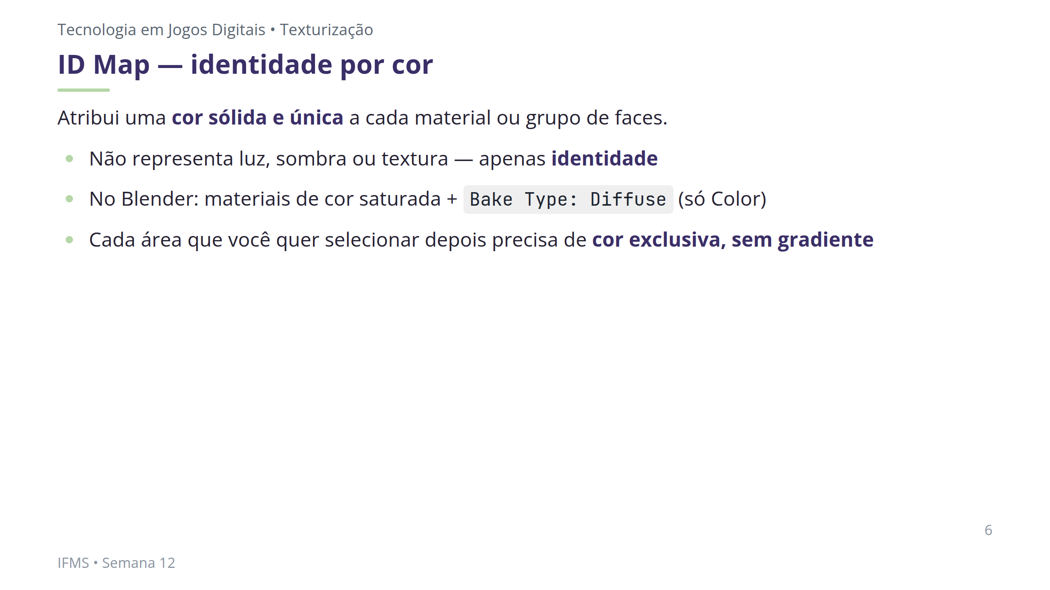
Notes:
Notas: O ID Map não tenta ser bonito — existe para ser lido por um programa, não por um olho. A única regra: cada área a selecionar depois precisa de cor exclusiva e sem gradiente. Color Space sRGB (diferente de Normal/AO que usam Non-Color) porque representa cor pura de identidade, não dado técnico. Cores saturadas e opostas na roda cromática (vermelho, verde, azul, magenta) — mesmo que nunca apareçam no material final.

Slide 7
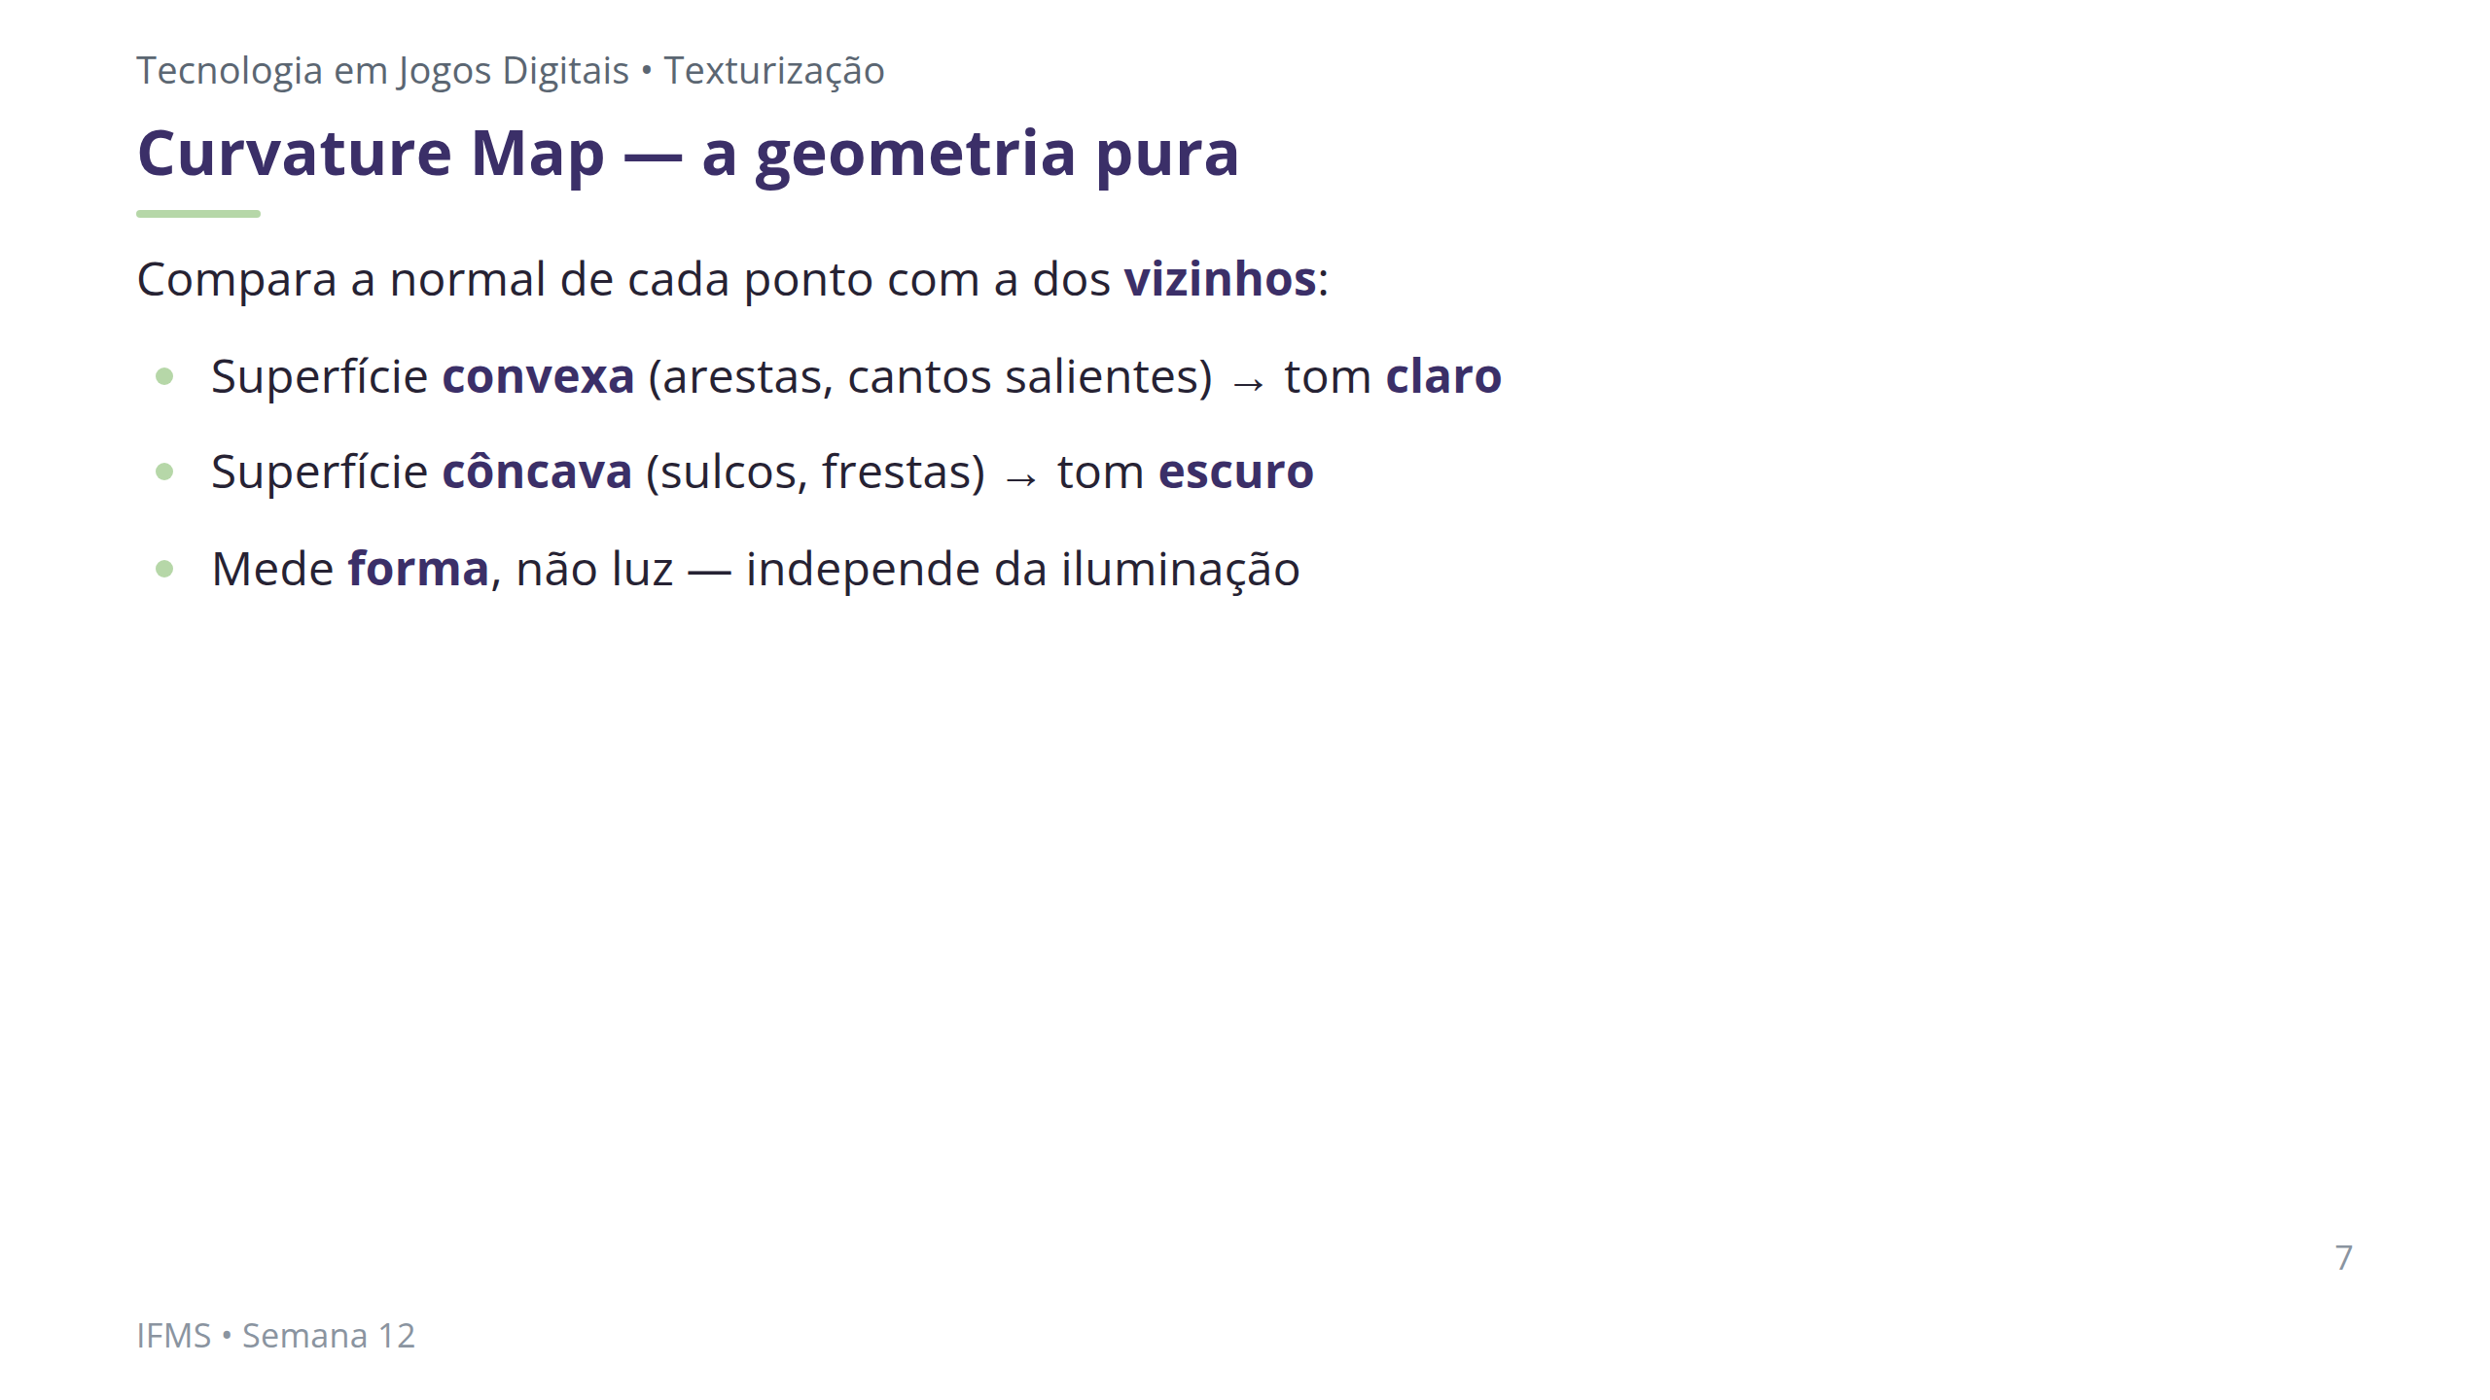
Notes:
Notas: A Curvature lê geometria pura. Ligar diretamente à Semana 9: "vocês pintaram EdgeWear nas arestas à mão, região por região. O Curvature faz a primeira passada automática disso — ele já sabe, geometricamente, onde estão as arestas e os sulcos." O estudante continua no controle da decisão artística, mas não parte do zero. Ponto que gera confusão e volta no próximo slide: Curvature ≠ AO.

Slide 8
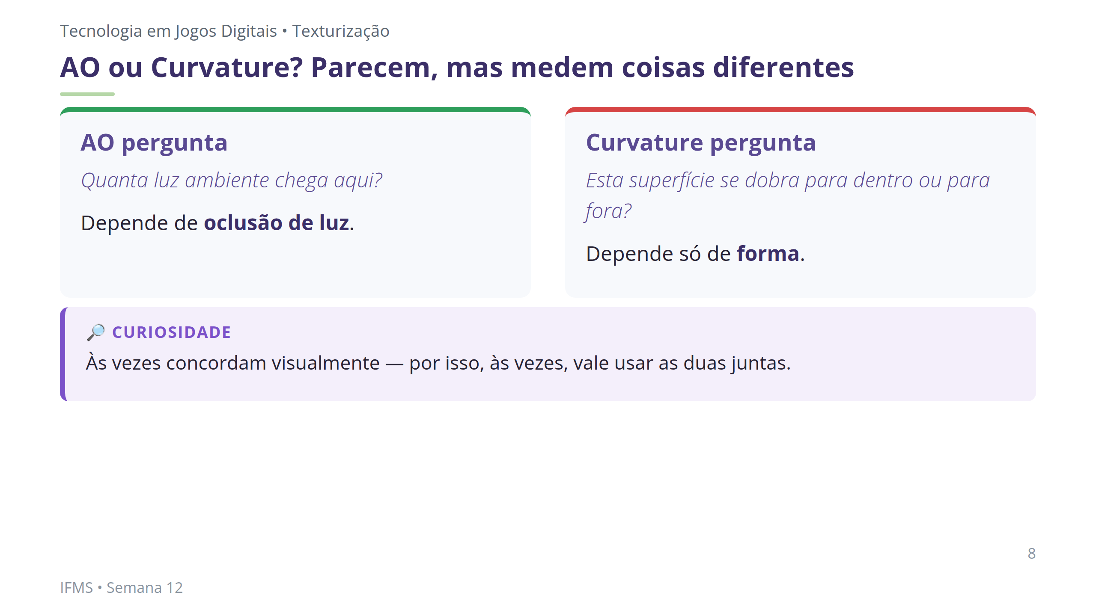
Notes:
Notas: Desfaz a confusão mais comum da semana (item nas Estratégias de Mediação). A analogia do plano de aula: "A AO mede oclusão de luz; a Curvature mede se a geometria é côncava ou convexa, independente de luz." Uma escurece frestas por falta de luz; a outra escurece frestas por serem côncavas. Visualmente parecidas, conceitualmente distintas — e é por isso que coexistem no pacote de bakes.

Slide 9
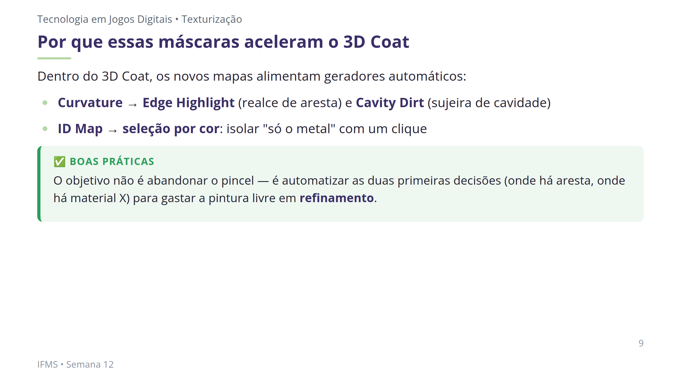
Notes:
Notas: O que na Semana 9-10 foi construído manualmente com pincéis e alphas (edge wear, dirt), o Curvature agora alimenta automaticamente. O ID Map permite isolar uma região de material com um clique para ajustar cor, roughness ou desgaste específico. Insistir: automação = ponto de partida, não veredito. A opacidade da camada automática é sempre ajustável e o estudante tem autoridade para reduzir/apagar onde a leitura não corresponde à narrativa de uso.

Slide 10
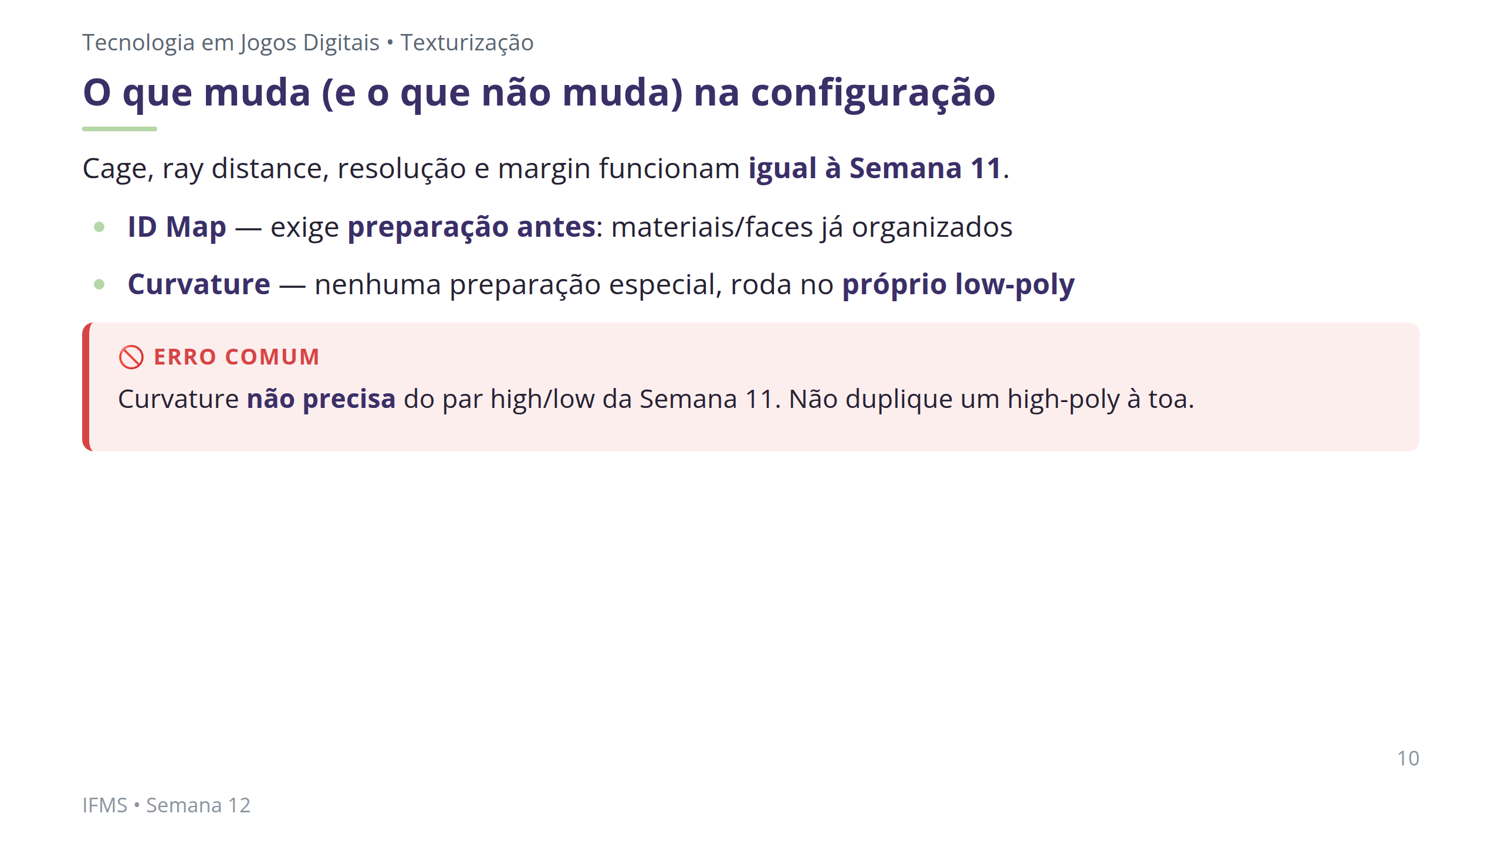
Notes:
Notas: Nota do professor do plano de aula, essencial para evitar retrabalho no estúdio. A única diferença real está na preparação ANTES do bake: ID Map depende de materiais/grupos de face nomeados; Curvature não precisa de high-poly — gera-se a partir do low-poly puro (ou do high-poly da S11 se o detalhe fino só existir nele). Muitos estudantes, por hábito da S11, vão tentar duplicar high-poly desnecessário — esclarecer já aqui.

Slide 11
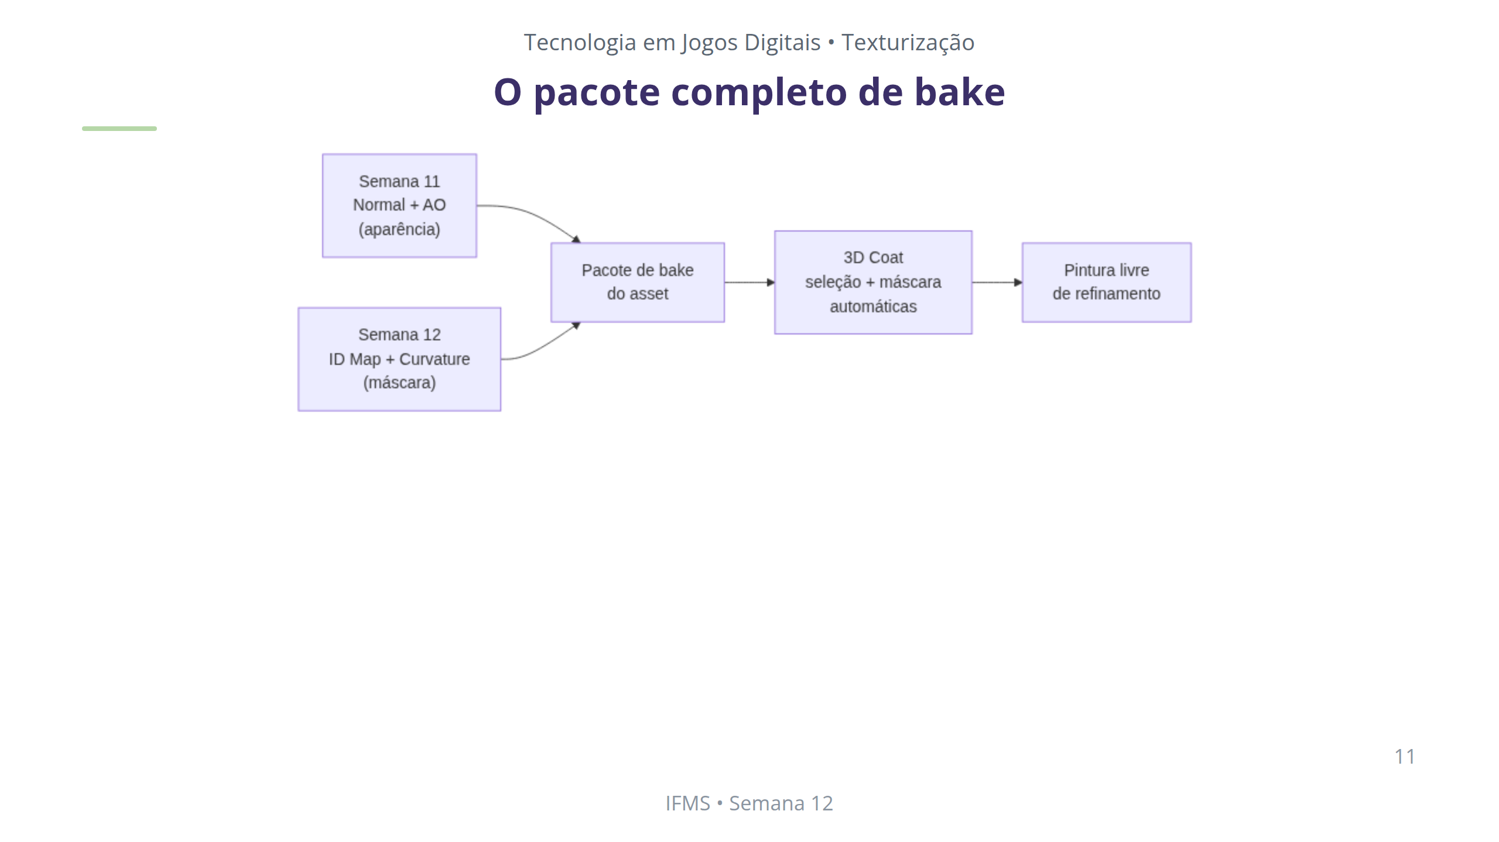
Notes:
Notas: O GitHub Action converte o mermaid em imagem — por isso o diagrama vai no markdown, não na nota. Fechar a ideia: os quatro mapas (Normal, AO, Curvature, ID Map) formam o pacote completo de bake da disciplina. A partir de agora qualquer asset novo pode passar pelo fluxo completo desde o início. O 3D Coat consome o pacote para gerar seleção e máscara; a pintura livre entra depois, só no refinamento.

Slide 12
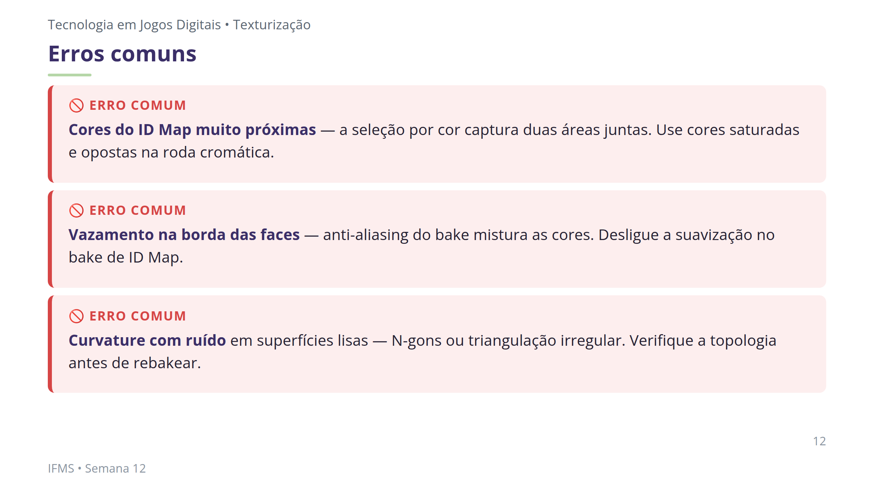
Notes:
Notas: Os três erros mais frequentes, na ordem das Possíveis Dificuldades do plano de aula. Cores próximas (dois tons de marrom/cinza) quebram a seleção por cor — trocar por vermelho/verde/azul/magenta puros. Vazamento de borda: nitidez importa mais que suavidade no ID Map; desligar anti-aliasing/filtro. Ruído no Curvature: N-gons geram variação de normal; Mesh > Clean Up ou retopologia rápida da região. Circular no estúdio caçando exatamente estes três padrões.

Slide 13
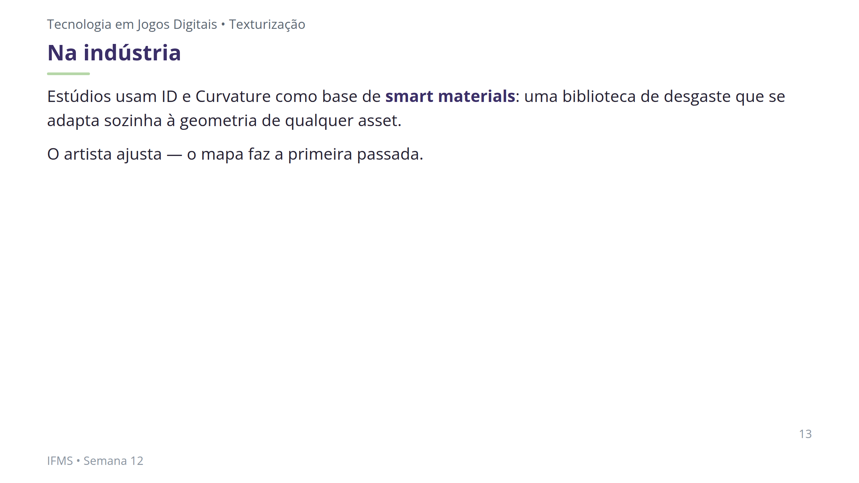
Notes:
Notas: Contextualizar o valor profissional (não decorativo). Em pipelines de produção (Substance Painter, 3D Coat), Curvature e ID alimentam "smart masks" e "smart materials" que se ajustam automaticamente à forma do objeto — o mesmo material aplicado a assets diferentes já respeita arestas e cavidades de cada um. É exatamente o princípio que volta nas Semanas 13-15 (Atlas, Trim Sheets, otimização): automação acelera, mas não substitui o julgamento artístico.

Slide 14
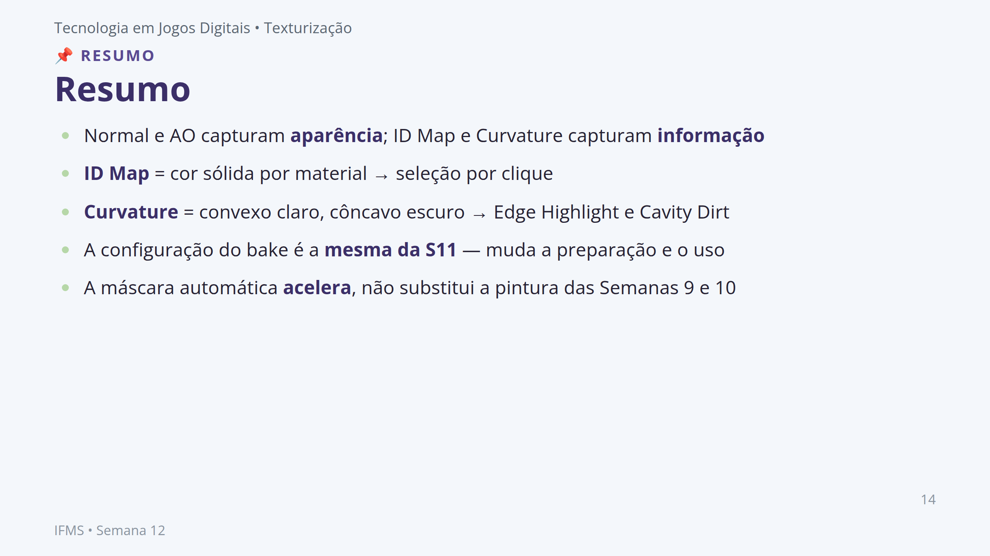
Notes:
Notas: Amarrar a mini aula antes da demonstração. Cada item retorna na demonstração ao vivo (bake de ID Map e Curvature no Blender + importação no 3D Coat) e no estúdio (pacote de quatro mapas de um asset do kit). Lembrar: crítica 🔵 informal nesta semana — o pacote de bakes gerado hoje será evidência de C6 (Bake) na CF5 da Semana 14 (Trim Sheets), quando o kit precisa estar tecnicamente coerente.

Slide 15
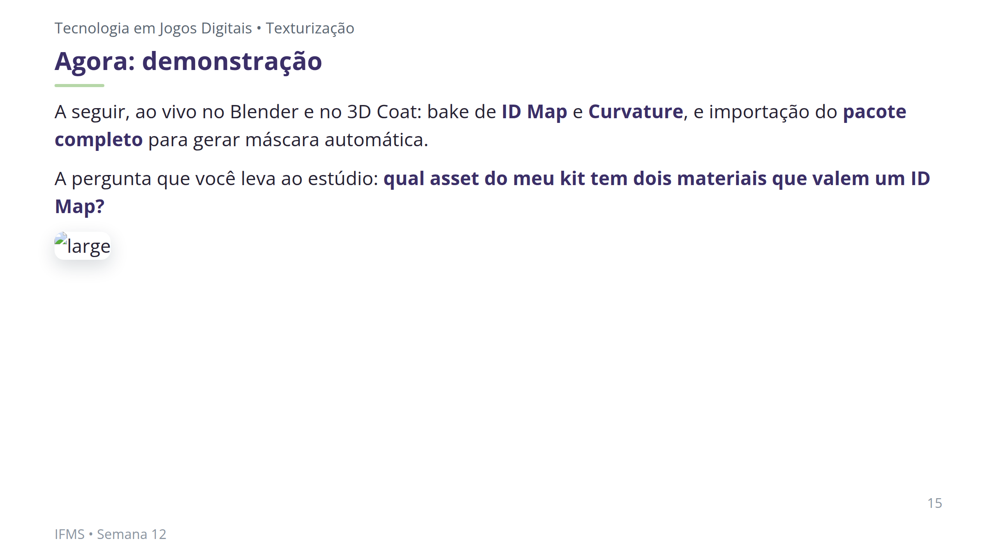
Notes:
Notas: Transição para a demonstração de 20 min. Sequência do plano de aula: asset com Mat_Madeira/Mat_Metal já preparado → bake de ID Map (Diffuse, só Color, sRGB, blocos sólidos sem gradiente) → bake de Curvature (Non-Color, direto no low-poly, Pointiness/método da versão) → importar no 3D Coat: Curvature alimenta Cavity Dirt, ID Map alimenta seleção por cor → antes/depois. No estúdio, cada estudante gera ID Map + Curvature de um asset do kit, fechando o pacote de quatro bakes. [!FIGURA] Objetivo didático: antecipar o alvo visual da demonstração para que a turma reconheça o resultado esperado antes de produzir no estúdio. Arquivo sugerido: assets/demo_idmap_curvature.webp Descrição: montagem de três painéis do asset de demonstração — (1) o ID Map com blocos de cor sólida saturada (uma cor por material, sem gradiente); (2) o Curvature Map com arestas claras e sulcos escuros; (3) o resultado no 3D Coat com Cavity Dirt automático nas cavidades e uma seleção de material isolada pela cor do ID Map. Como produzir: no Blender, bakear o ID Map (Diffuse/Color, sRGB) e o Curvature (Non-Color) do asset de demonstração; exportar ambos. No 3D Coat, importar os mapas, aplicar o Curvature como fonte de Cavity Dirt e usar o ID Map para uma seleção por cor. Capturar as três telas e compor lado a lado no Krita.

